Slide 1

Проведение совместных ПРОЕКТОВ, образовательных событий, направленных на социальное, трудовое воспитание дошкольников и младших школьников
Муниципальное бюджетное дошкольное образовательное учреждение детский сад №41 «Рябинушка»
В РАМКАХ ПРИОРИТЕТНОГО КОМПЛЕКСНОГО ПРОЕКТА МУНИЦИПАЛЬНОЙ СИСТЕМЫ ОБРАЗОВАНИЯ
«ПРЕЕМСТВЕННОСТЬ ДОШКОЛЬНОГО И НАЧАЛЬНОГО ОБЩЕГО ОБРАЗОВАНИЯ»
практикум по организации взаимодействия образовательных организаций и родителей (законных представителей) ОБУЧАЮЩЩИХСЯ в рамках реализации модели преемственности по созданию воспитательной среды в ОО
заседание межфункциональной команды «Территория воспитания»
Подготовила:
Максимова Татьяна Михайловна, заместитель заведующего по учебно-воспитательной работе МБДОУ №41 «Рябинушка»
г. Сургут, 2024

Slide 2
Проект «МАМА, ПАПА, Я – ЧИТАЮЩАЯ СЕМЬЯ»
Поддержка семейного воспитания включает:
содействие укреплению семьи и защиту приоритетного права родителей на воспитание детей перед всеми иными лицами;
создание условий для расширения участия семьи в воспитательной деятельности организаций, осуществляющих образовательную деятельность и работающих с детьми;
создание условий для просвещения и консультирования родителей по правовым, экономическим, медицинским, психолого-педагогическим и иным вопросам семейного воспитания;
…
Распоряжение Правительства Российской Федерации от 29.05.2015 г. № 996-р «Об утверждении
Стратегии развития воспитания в Российской Федерации на период до 2025 года»

Slide 3
Проект «МАМА, ПАПА, Я – ЧИТАЮЩАЯ СЕМЬЯ»
Развитие воспитания в системе образования предполагает:
обновление содержания воспитания, внедрение форм и методов, основанных на лучшем педагогическом опыте в сфере воспитания и способствующих совершенствованию и эффективной реализации воспитательного компонента федеральных государственных образовательных стандартов;
использование чтения, в том числе семейного, для познания мира и формирования личности;
…
Распоряжение Правительства Российской Федерации от 29.05.2015 г. № 996-р «Об утверждении
Стратегии развития воспитания в Российской Федерации на период до 2025 года»

Slide 4
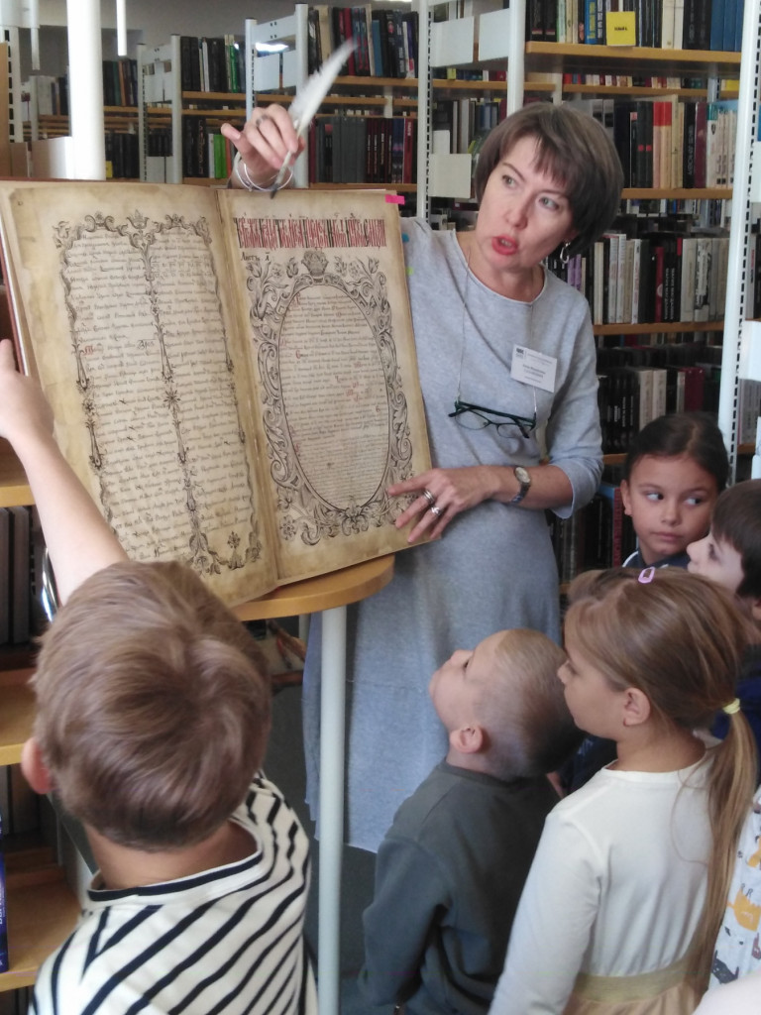
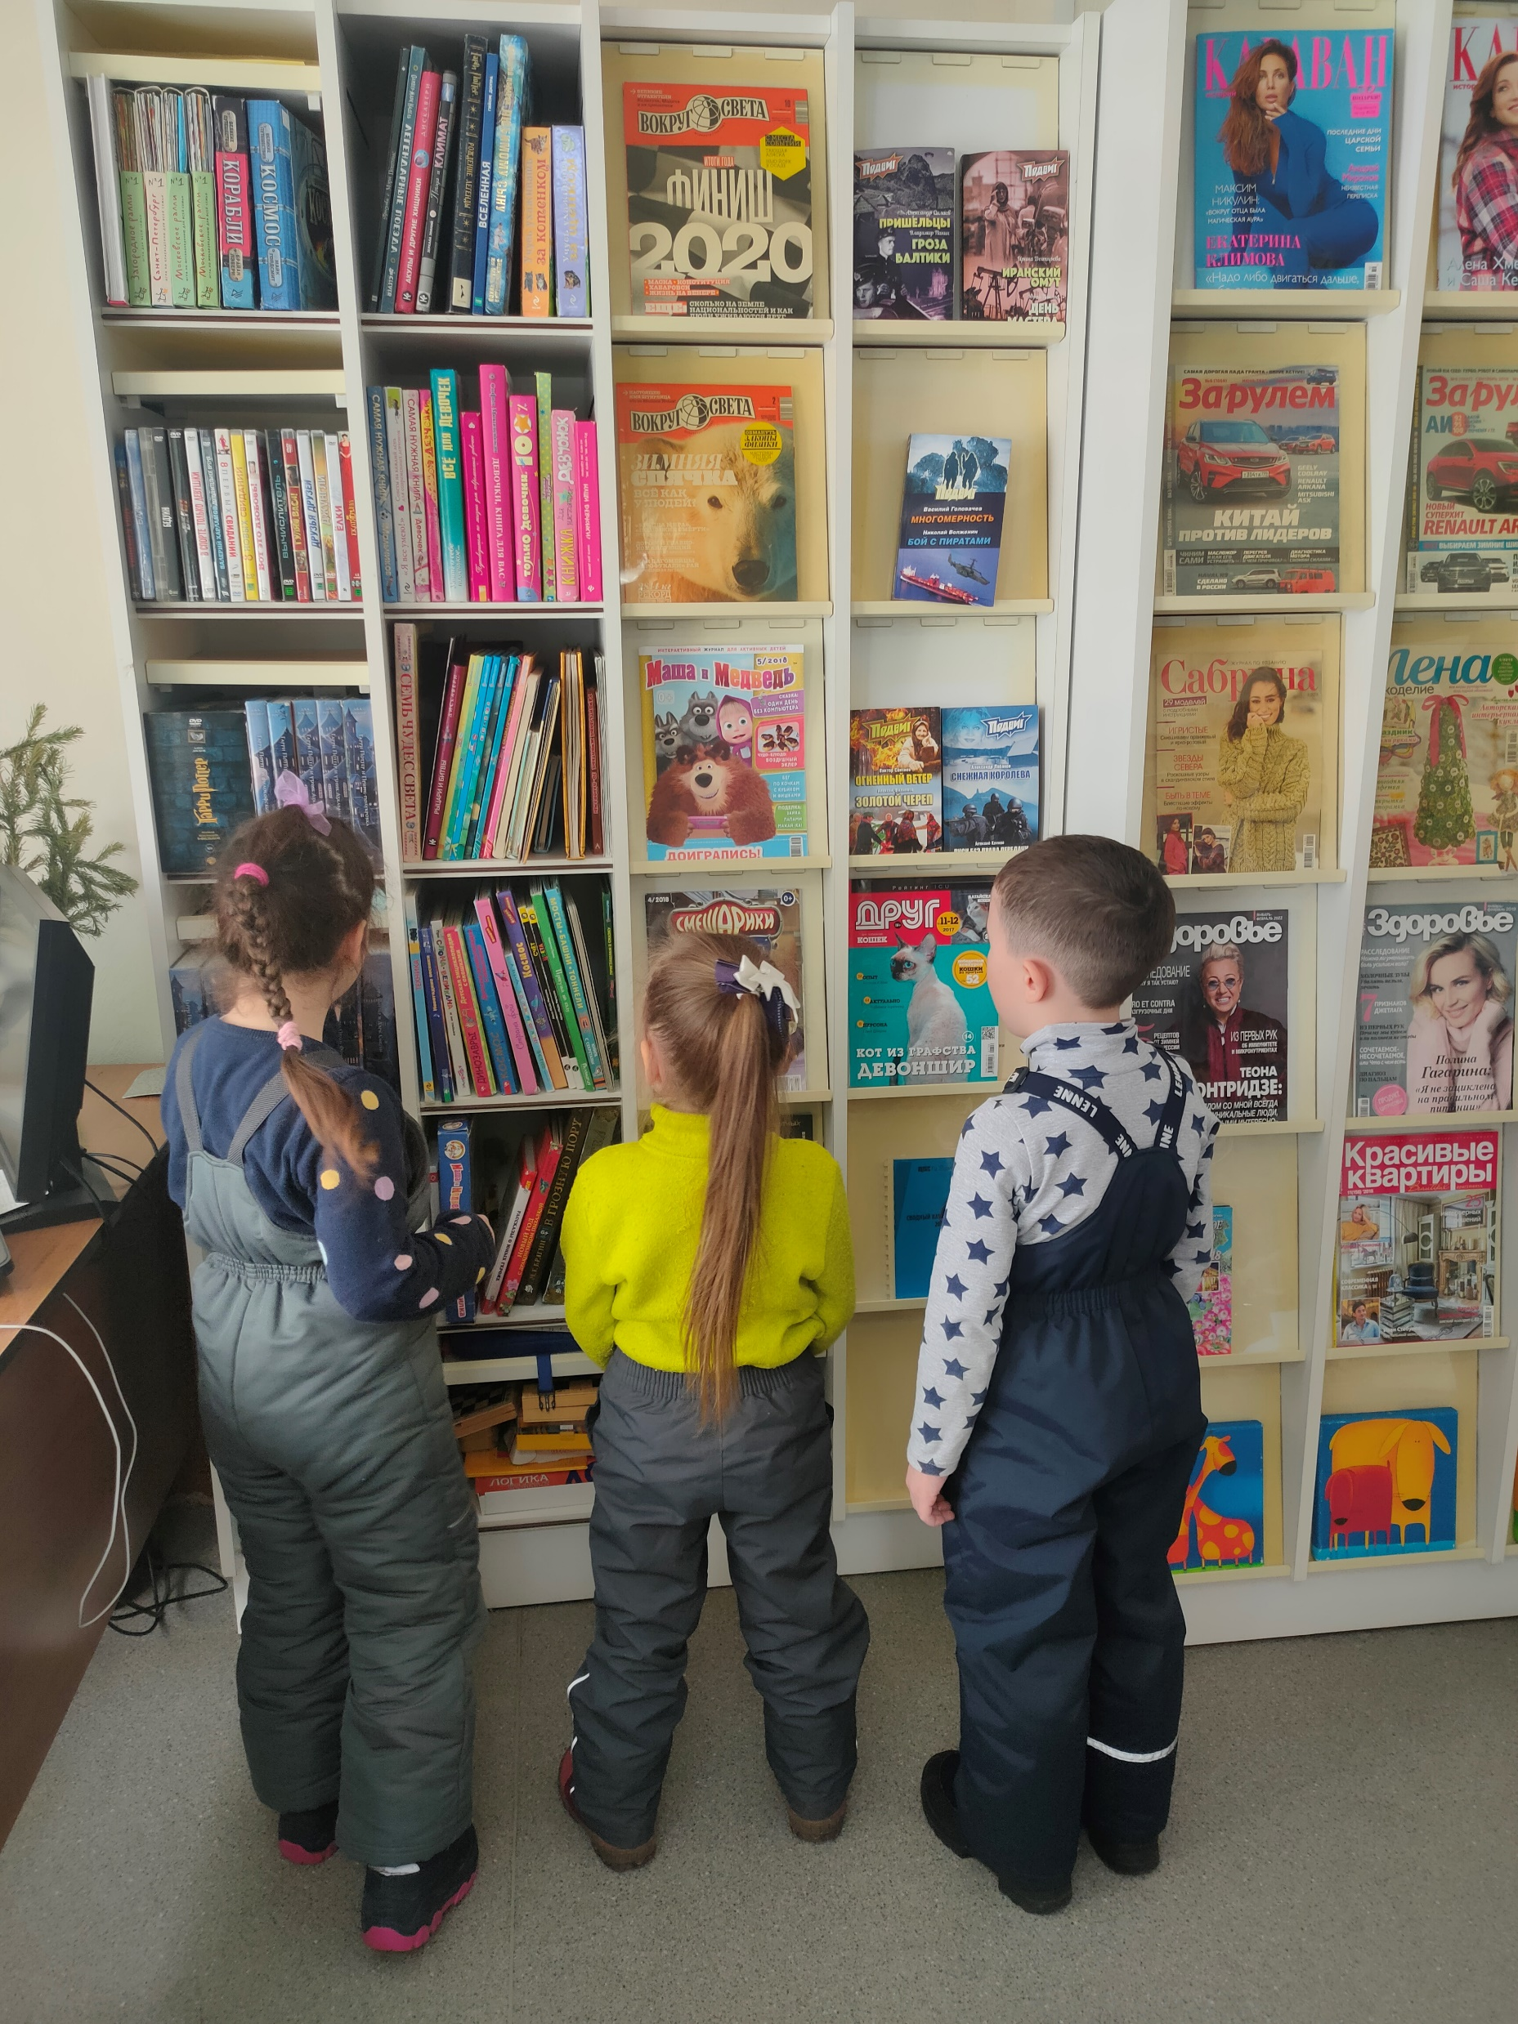
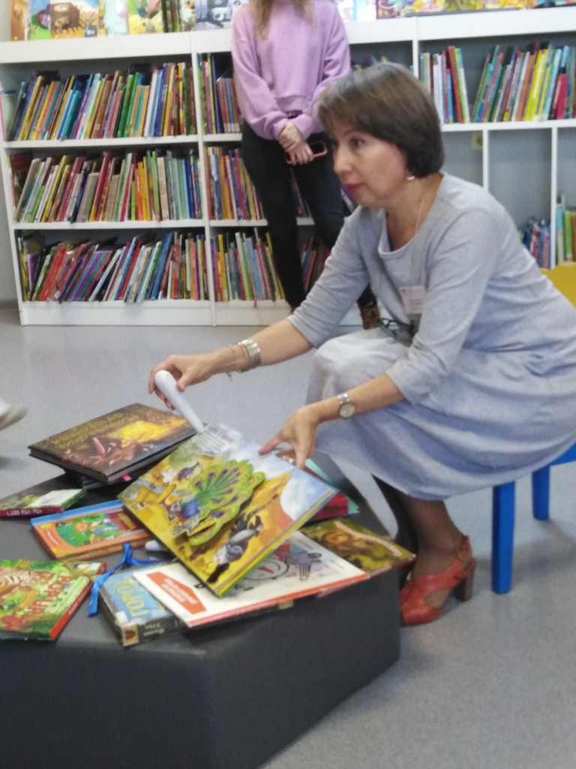
ПРОЕКТ «МАМА, ПАПА, Я – ЧИТАЮЩАЯ СЕМЬЯ»

Slide 5
ПРОЕКТ «МАМА, ПАПА, Я – ЧИТАЮЩАЯ СЕМЬЯ»
Социальный проект направлен на приобщение детей к книге, формирование осознанной, инициативной общественно значимой социальной деятельности; развитие желания и потребности нести добро людям; способствование расширению круга общения, развитию умения взаимодействовать с взрослыми; предоставление учащимся, воспитанникам дополнительных возможностей для проявления творческих способностей, их активного вовлечения в организацию и проведение дел; развитие коммуникативных качеств.
Проект предполагает направление деятельности: семейное чтение; оказание эмоциональной и практической помощи.

Slide 6
ПРОЕКТ «МАМА, ПАПА, Я – ЧИТАЮЩАЯ СЕМЬЯ»
Цель: помочь родителям осознать ценность семейного чтения, как эффективного средства образования, развития и воспитания. Создание партнерских и дружественных отношений с детьми, родителями, педагогами.
Задачи:
1.Приобщать детей и родителей к книжной культуре, воспитывать грамотного читателя.
2.Повысить эффективность работы по приобщению детей к книге во взаимодействии всех участников образовательного процесса: педагогов, детей, родителей.
3.Способствовать поддержанию традиций семейного чтения.
5.Воспитывать бережное отношение к книге.
6.Формировать социальные ценности подростков, стремление и умение помогать тем, кто нуждается в заботе и внимании.
7.Создать условия преемственности и успешной адаптации при переходе из детского сада в школу.

Slide 7
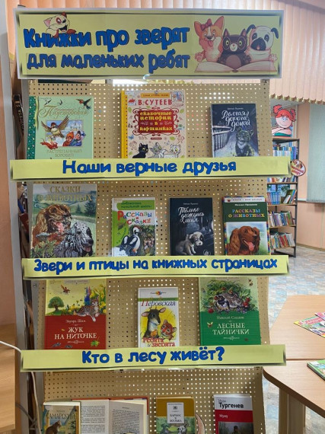
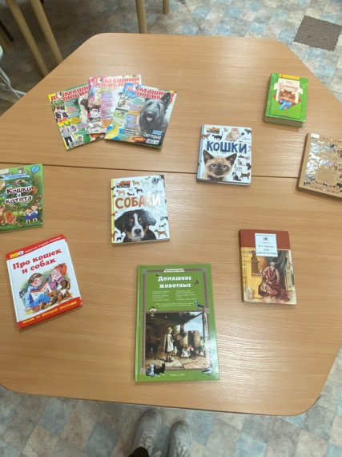
Проект «МАМА, ПАПА, Я – ЧИТАЮЩАЯ СЕМЬЯ»
23 октября –
посещение библиотеки МБОУ СШ №12
(в рамках Международного дня школьных библиотек)
Выставка книг в библиотеке МБОУ СШ №12

Slide 8
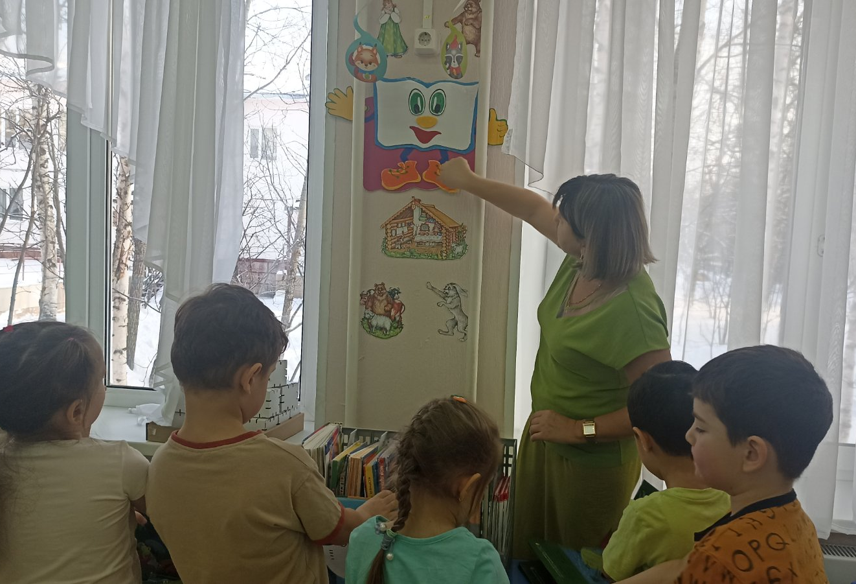
Проект «МАМА, ПАПА, Я – ЧИТАЮЩАЯ СЕМЬЯ»
4 ноября -
оказание помощи учащимися в ремонте книг/ трудовой десант «Книжкина больница»
(в рамках Дня добрых дел)
учащиеся 4 -ых классов МБОУ СШ №12

Slide 9
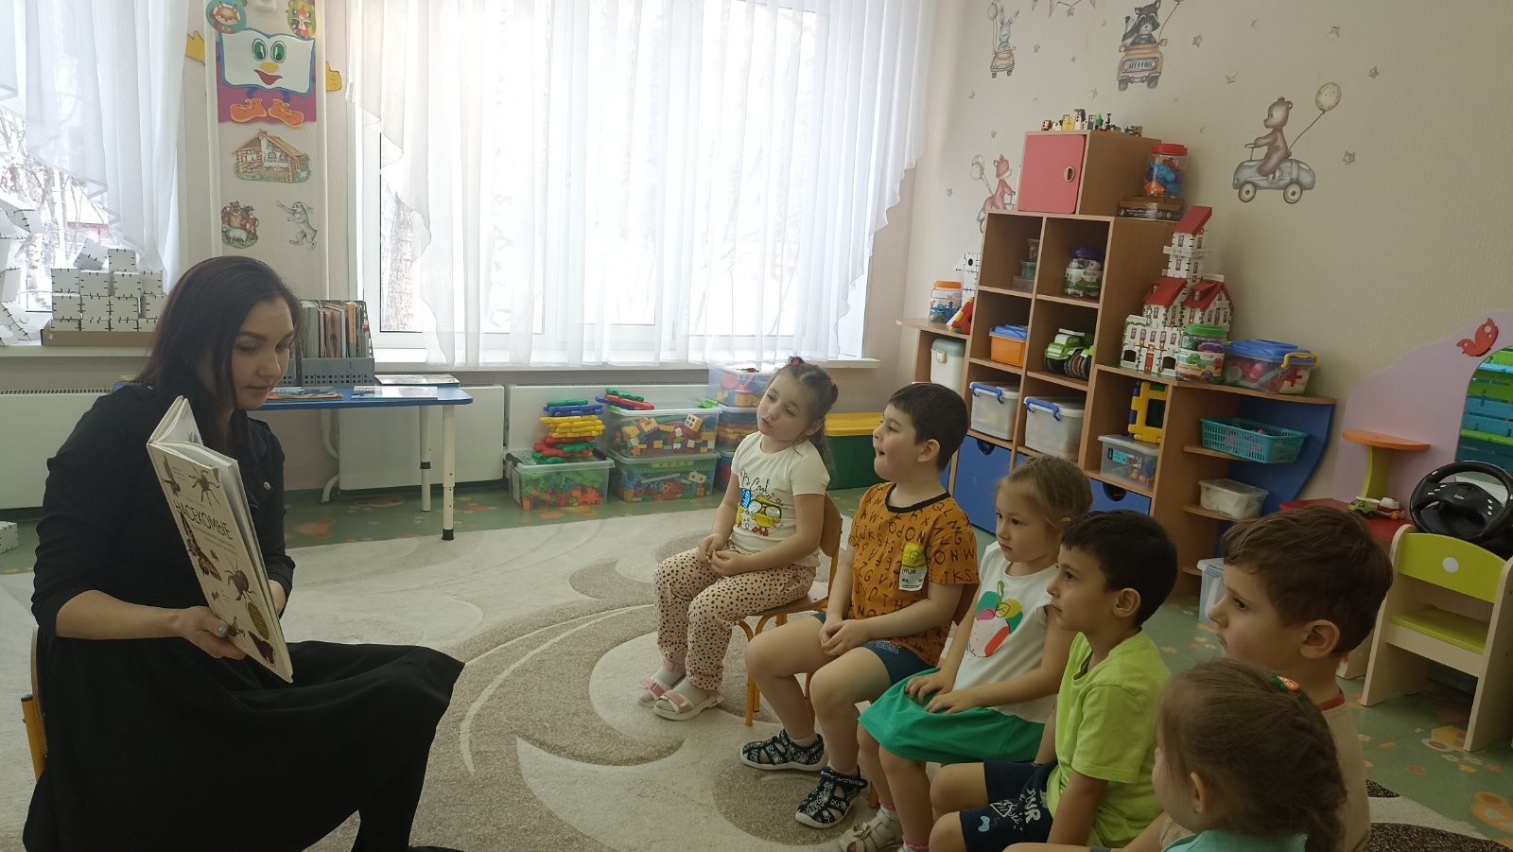
Проект «МАМА, ПАПА, Я – ЧИТАЮЩАЯ СЕМЬЯ»
22 ноября –
библиотечный урок с воспитанниками «В гостях у почитаек»
(в рамках Дня словарей и энциклопедий)
родитель учащегося 3 Д класса МБОУ СШ №12, библиотекарь

Slide 10
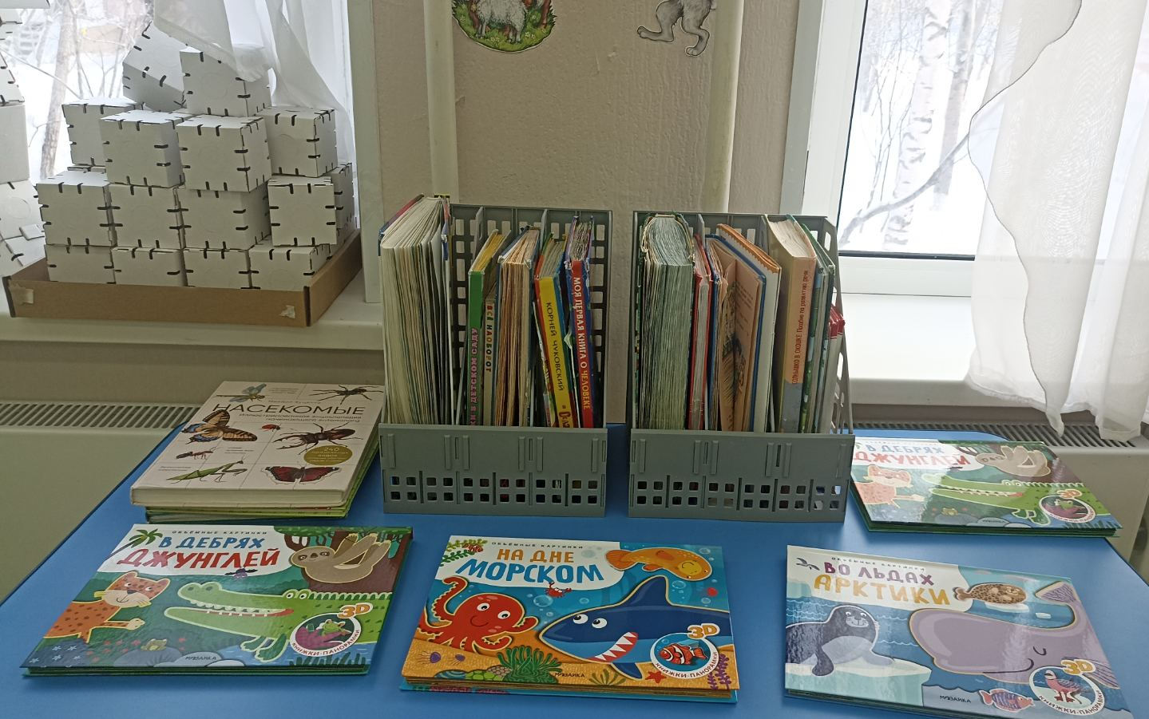
Проект «МАМА, ПАПА, Я – ЧИТАЮЩАЯ СЕМЬЯ»
22 ноября –
библиотечный урок с воспитанниками «В гостях у почитаек»
(в рамках Дня словарей и энциклопедий)
книжный уголок старшей группы дошкольного возраста

Slide 11
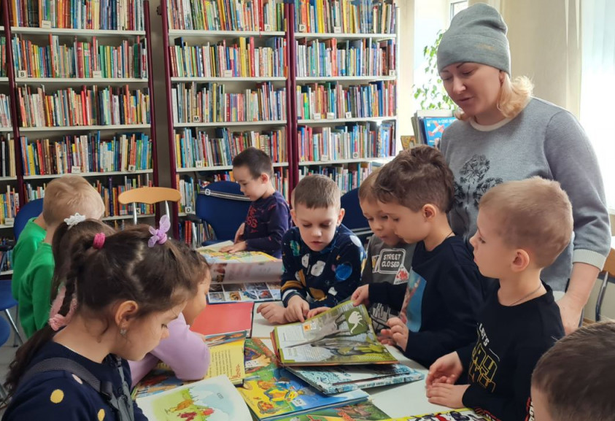

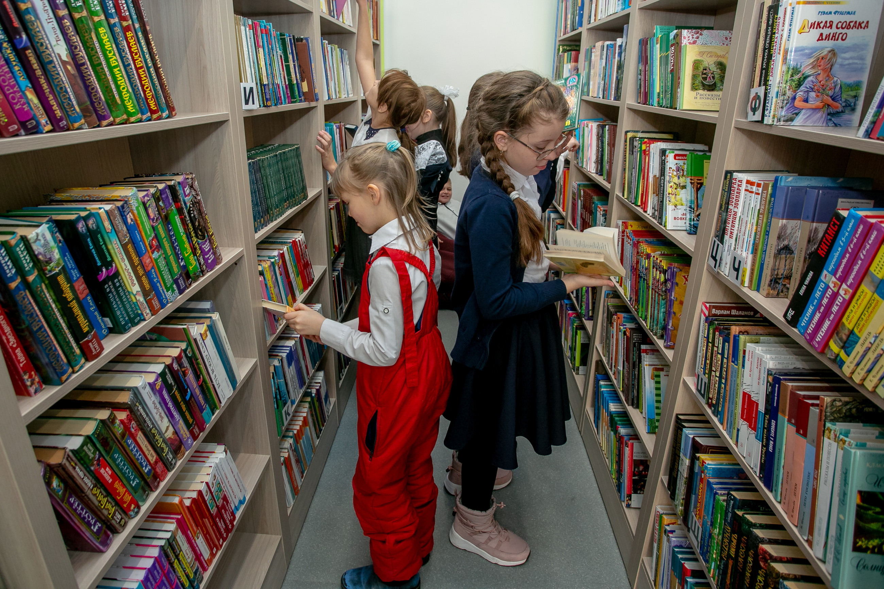
Проект «МАМА, ПАПА, Я – ЧИТАЮЩАЯ СЕМЬЯ»
5 декабря –
посещение Библиотеки №3 им. П.А. Суханова
учащиеся 3 Д класса МБОУ СШ №12 и воспитанники МБДОУ №41

Slide 12
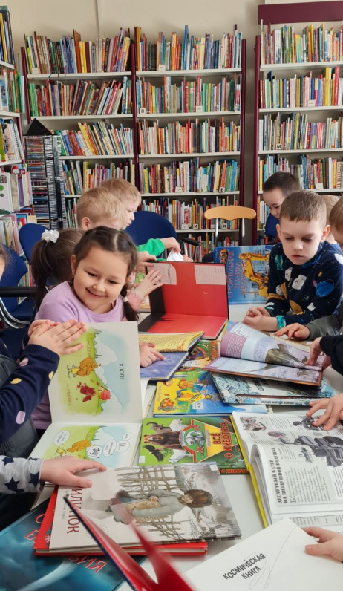
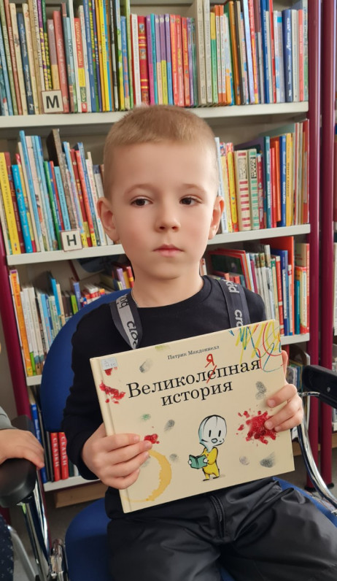
Проект «МАМА, ПАПА, Я – ЧИТАЮЩАЯ СЕМЬЯ»
5 декабря –
посещение Библиотеки №3 им. П.А. Суханова
учащиеся 3 Д класса МБОУ СШ №12 и воспитанники МБДОУ №41

Slide 13
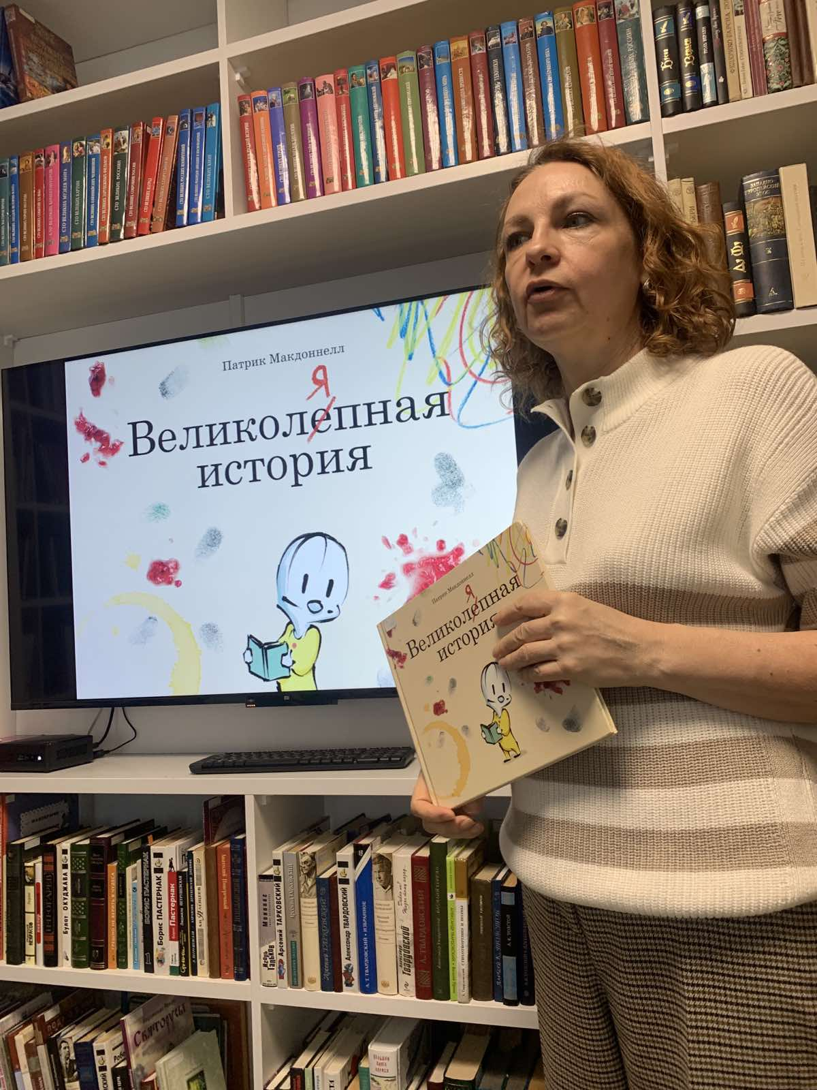
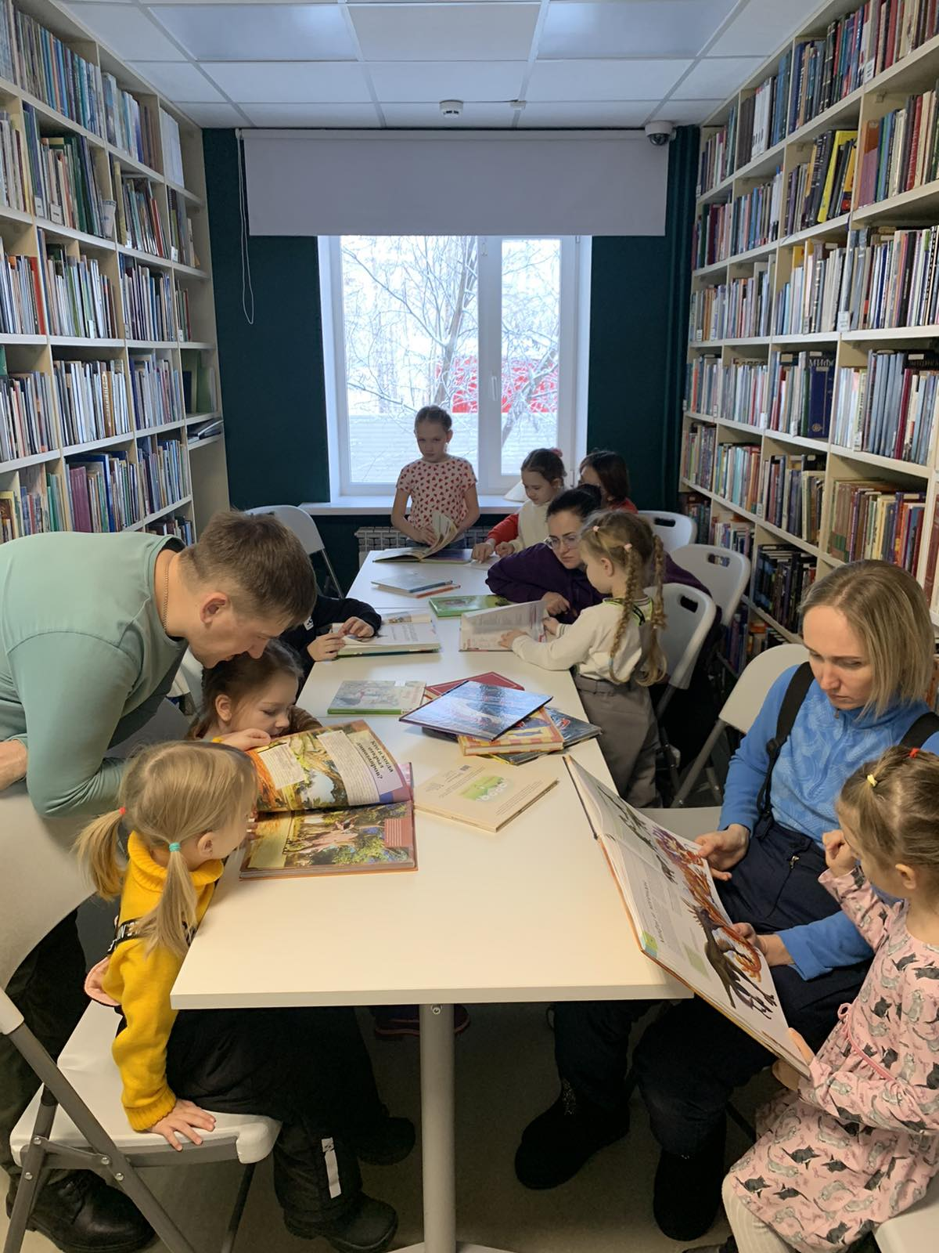
Проект «МАМА, ПАПА, Я – ЧИТАЮЩАЯ СЕМЬЯ»
15 декабря –
посещение Библиотеки №3 им. П.А. Суханова
учащиеся 3 Д класса МБОУ СШ №12, воспитанники МБДОУ №41 и родители

Slide 14
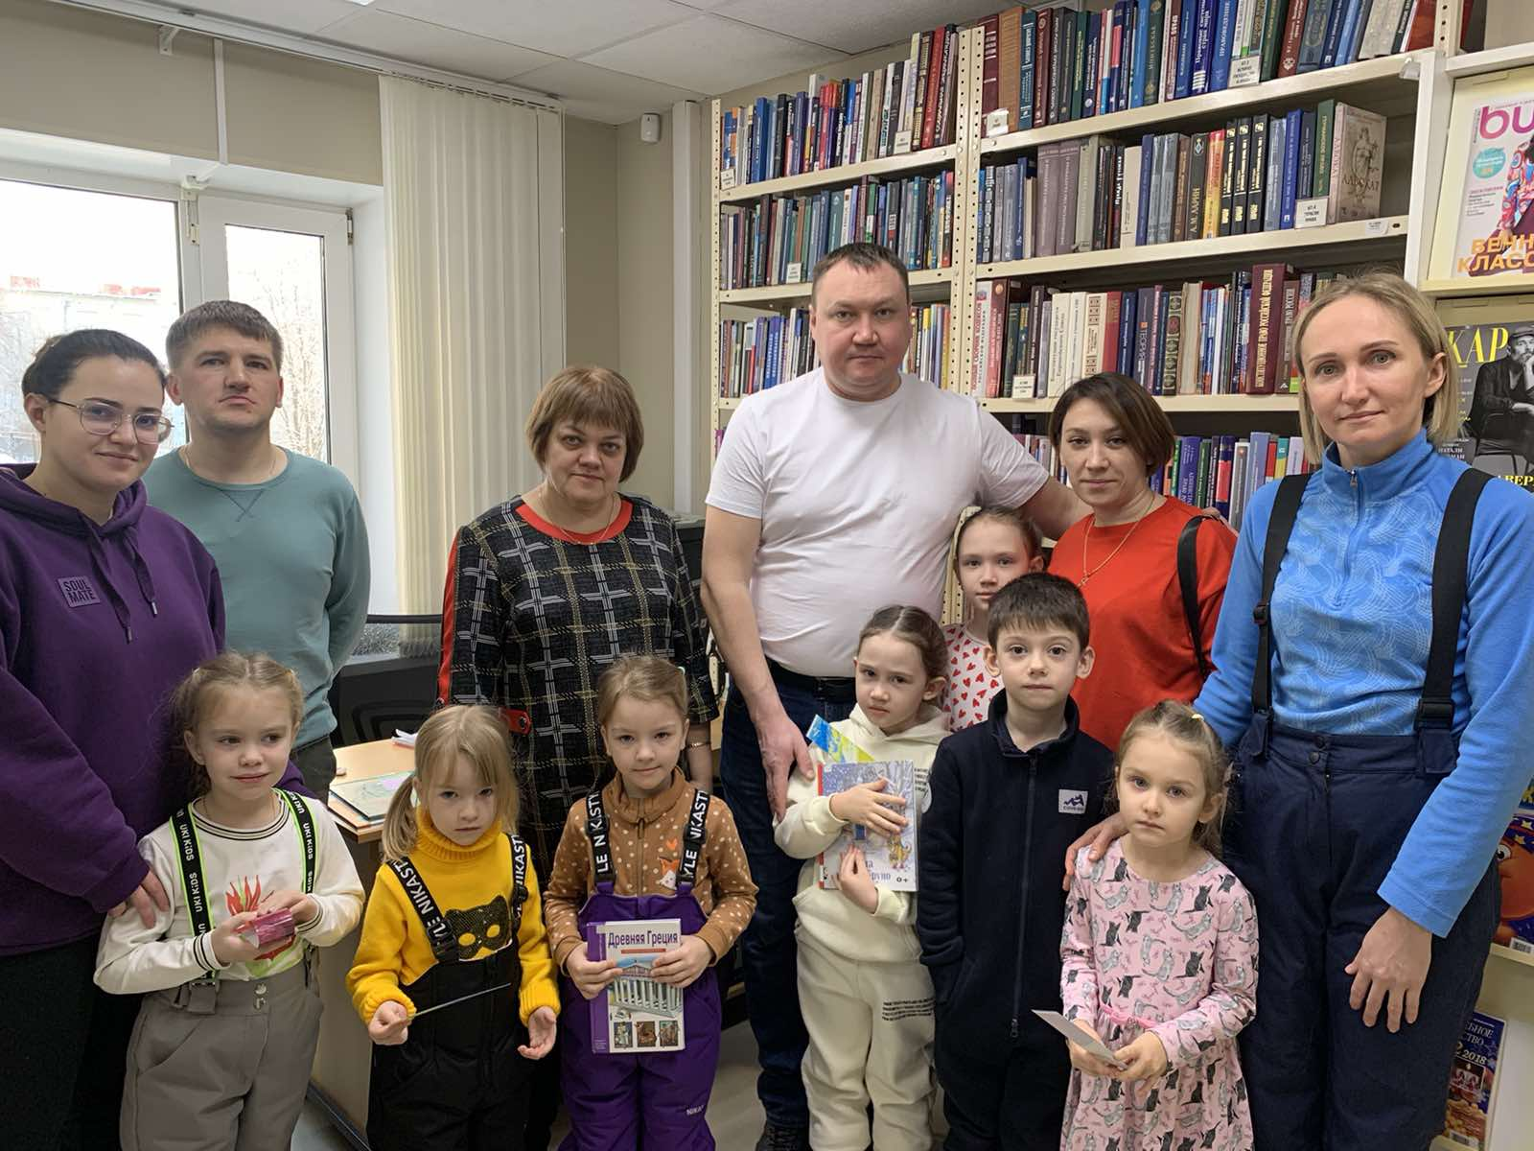
Проект «МАМА, ПАПА, Я – ЧИТАЮЩАЯ СЕМЬЯ»
15 декабря –
посещение Библиотеки №3 им. П.А. Суханова
учащиеся 3 Д класса МБОУ СШ №12, воспитанники МБДОУ №41 и родители

Slide 15
Проект «МАМА, ПАПА, Я – ЧИТАЮЩАЯ СЕМЬЯ»
26 февраля 2024 года – театрализация «Любимые сказки»
(в рамках Дня рассказывания сказок)
3 марта 2024 года – конкурс книжек-малышек, изготовленных своими руками
(в рамках Всемирного дня писателя)
5 апреля – викторина «Путешествие в Андерсенландию»
(в рамках Международного дня детской книги. Отмечается 2 апреля в день рождения Х. К. Андерсена)
26 февраля 2024 года –
на базе МБДОУ №41
(музыкальный зал)
3 марта 2024 года –
на базе МБОУ СШ №12
(библиотека)

Slide 16
РЕЗУЛЬТАТЫ ДЕЯТЕЛЬНОСТИ
ПРОЕКТ «МАМА, ПАПА, Я – ЧИТАЮЩАЯ СЕМЬЯ»

Slide 17
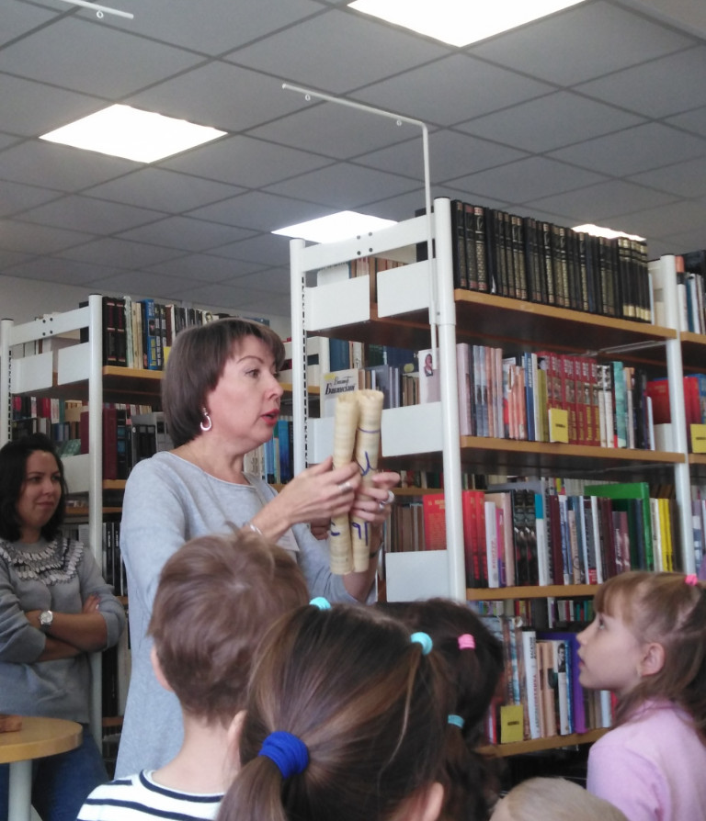
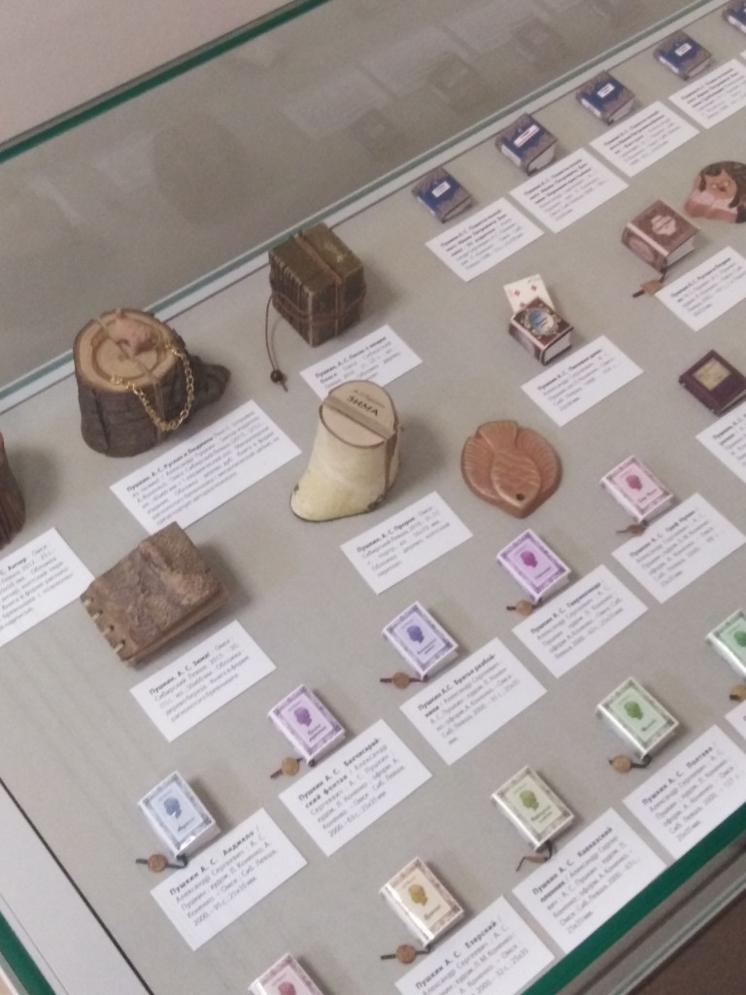
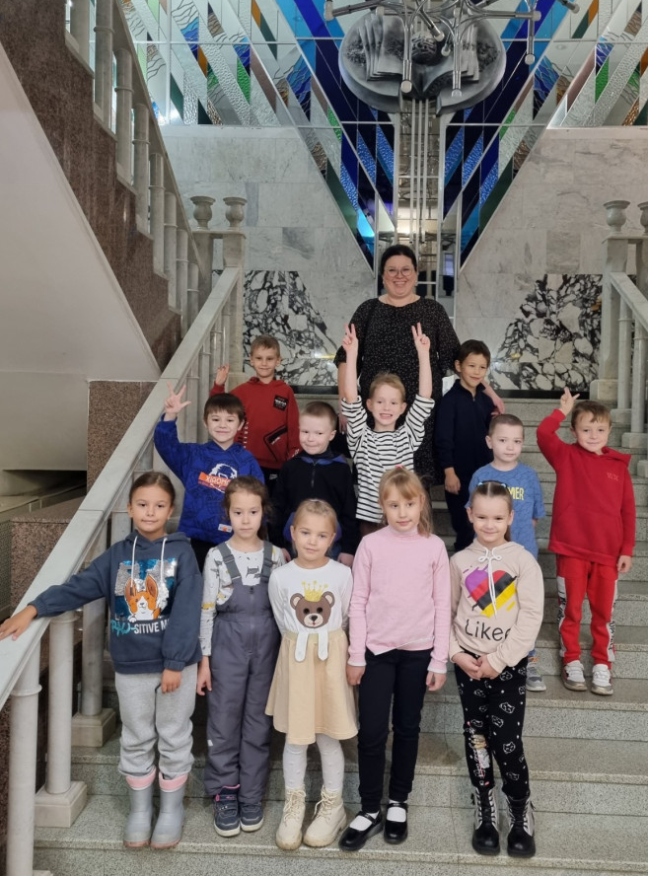
Клубное воскресенье (мастер-классы, дискуссии по прочитанным книгам, тематические обзоры для детей, забавные научные эксперименты, психологические беседы и встречи с путешественниками)

Slide 18
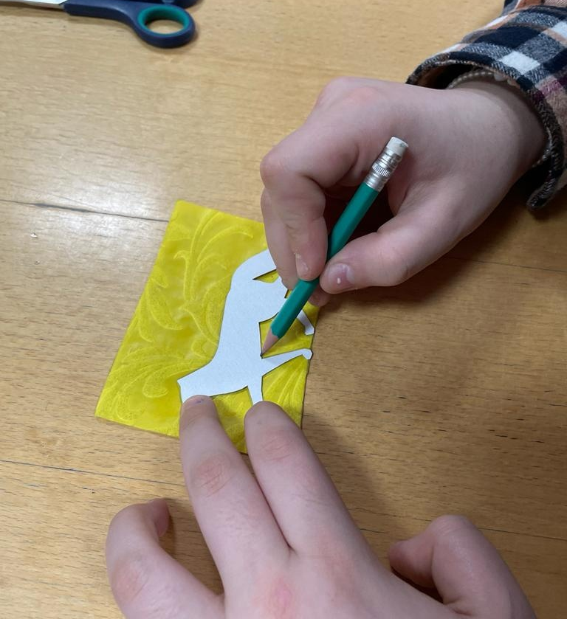
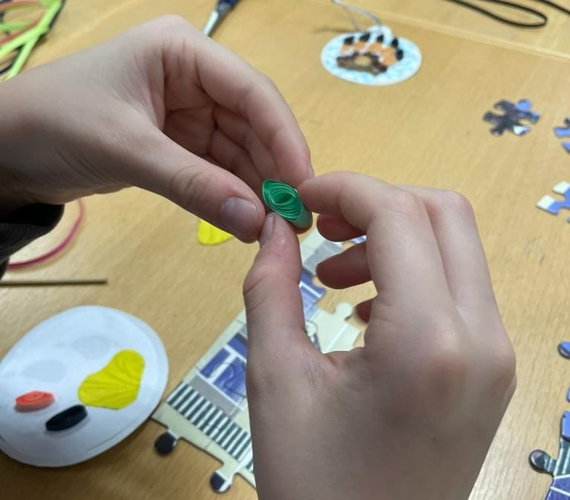
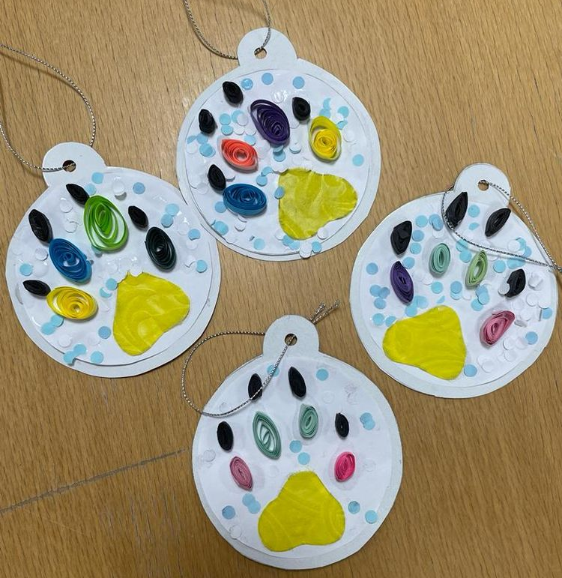
Клубное воскресенье (мастер-классы, дискуссии по прочитанным книгам, тематические обзоры для детей, забавные научные эксперименты, психологические беседы и встречи с путешественниками)

Slide 19

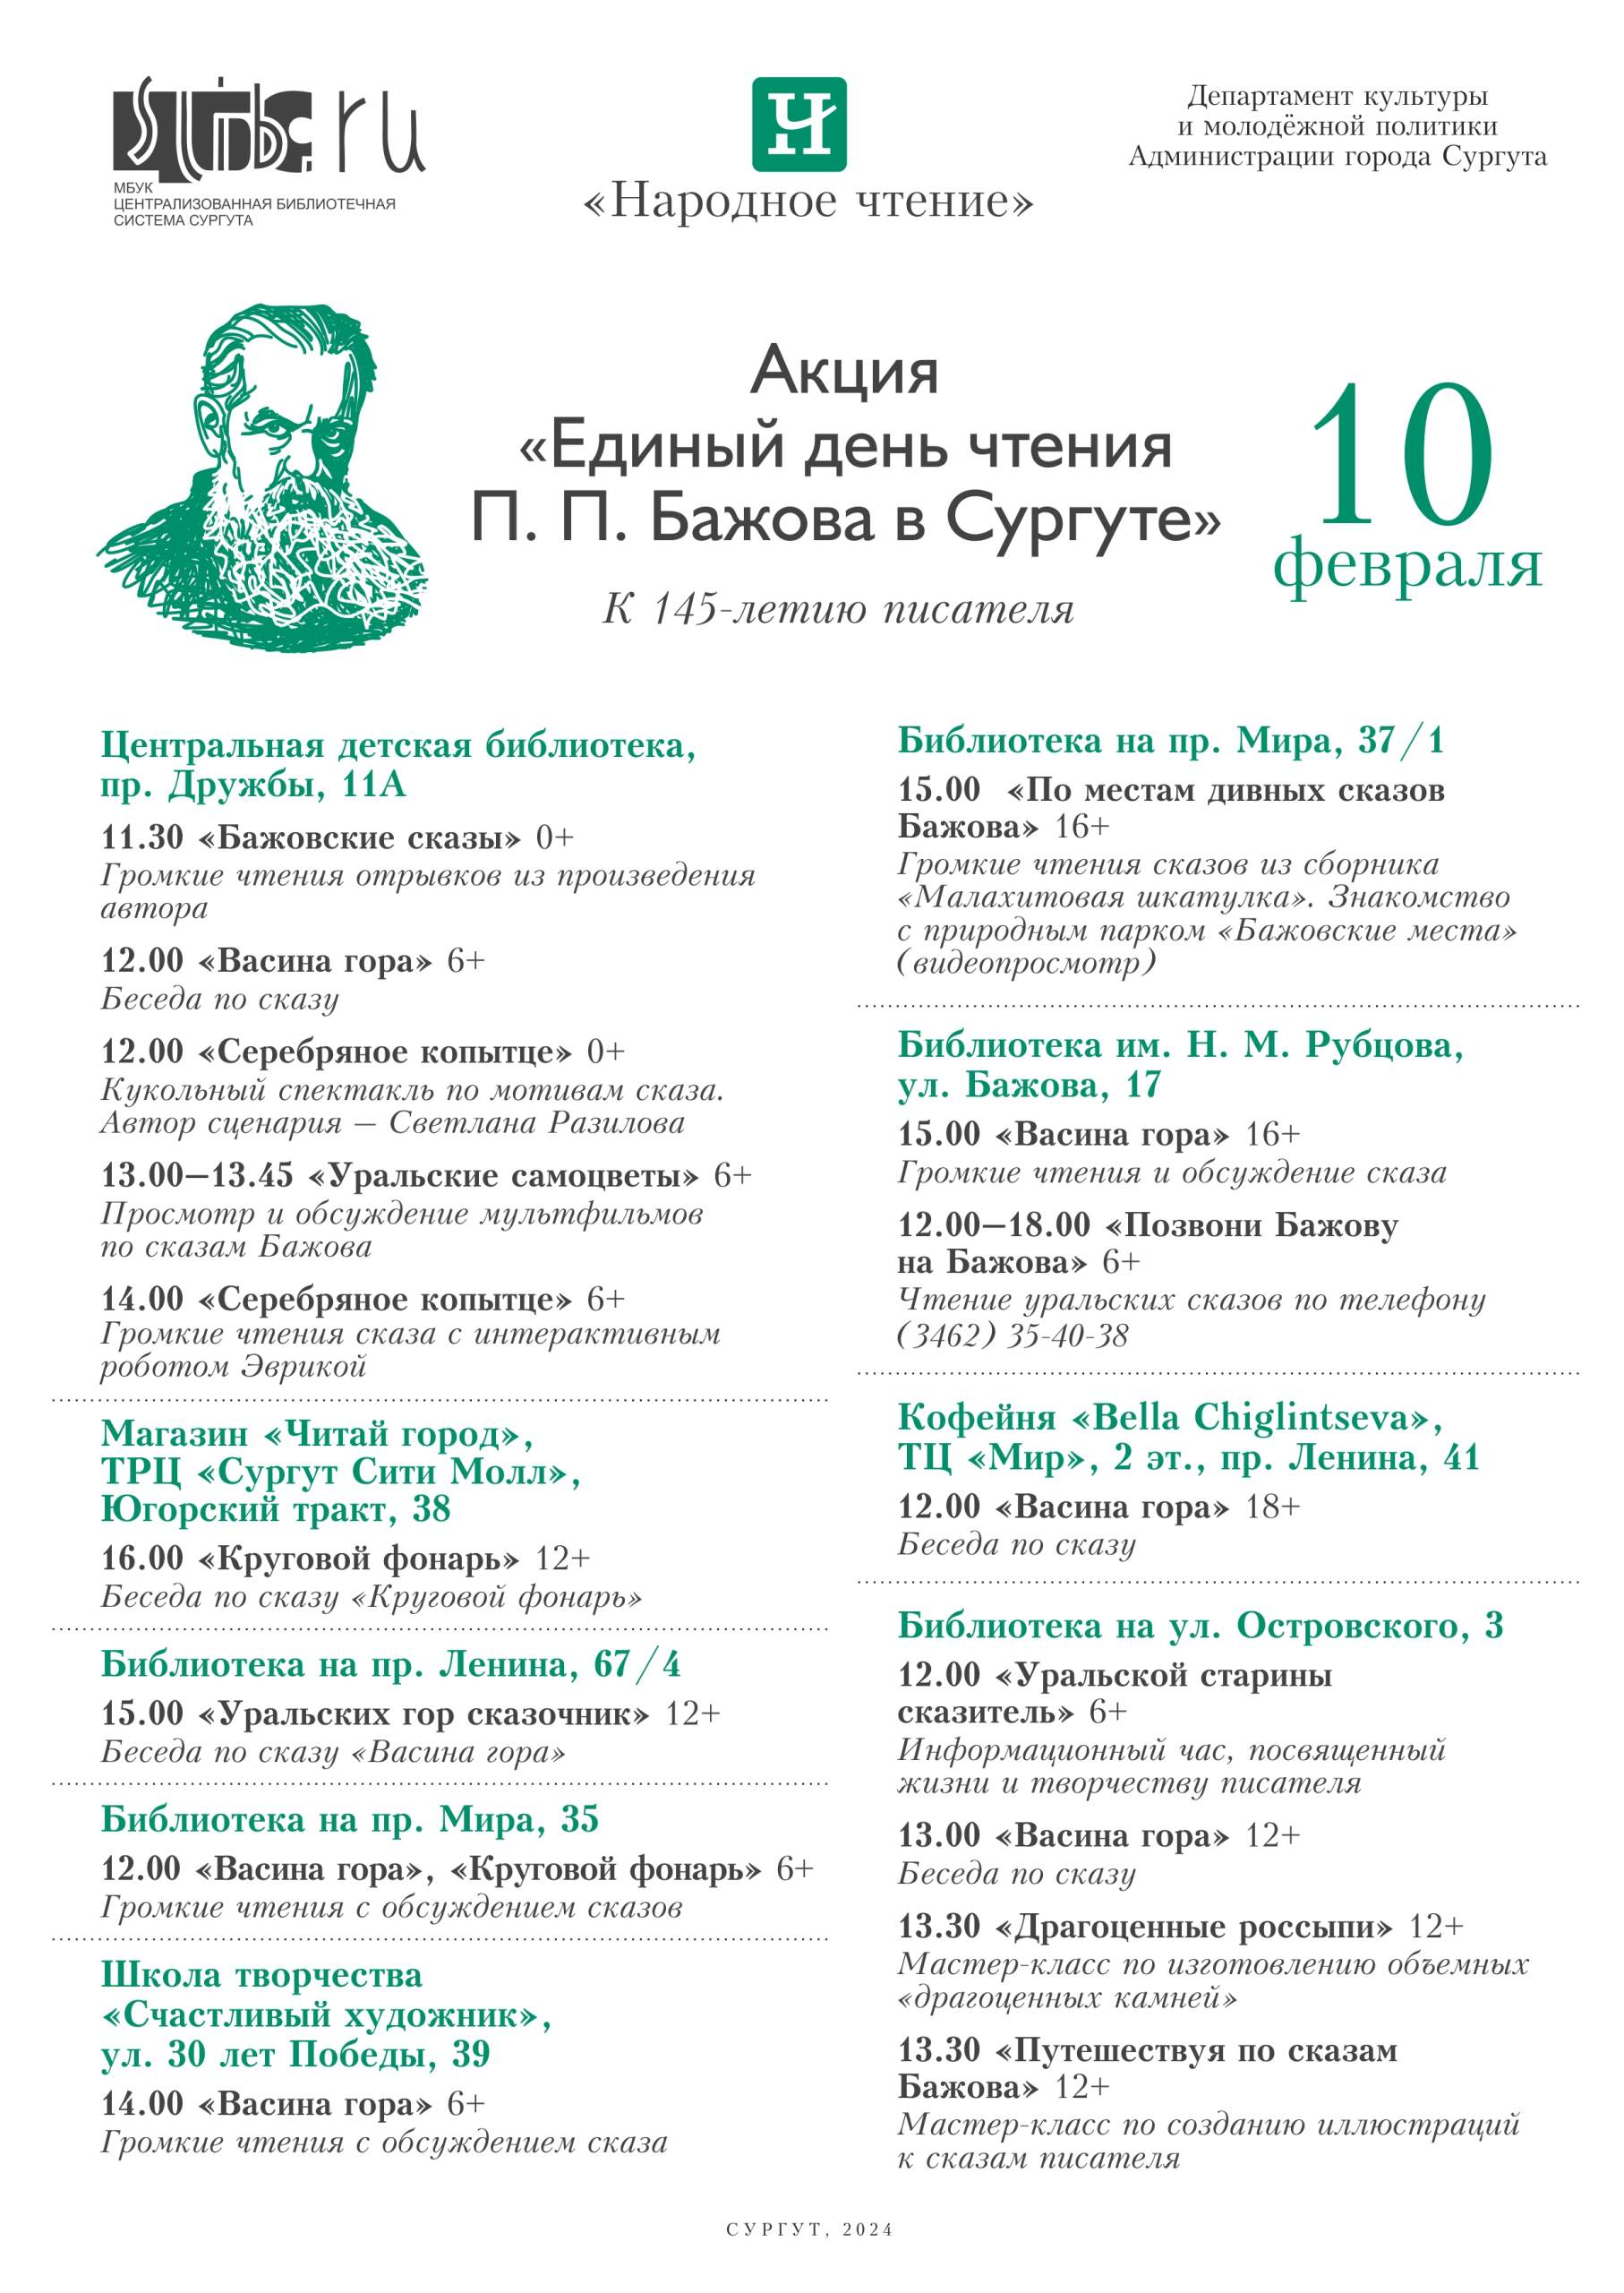
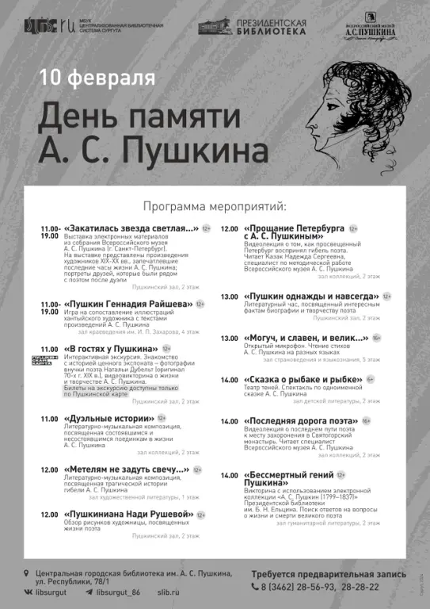
Участие в поэтическом марафоне «Ларец с секретом», акции «Единый день чтения П.П. Бажова в Сургуте», посещение спектакля театра теней по сказке А. С. Пушкина – «Сказка о рыбаке и рыбке».

Slide 20
Социальный эффект проекта:
расширение и укрепление социальных связей школы - детских садов;
осознание подростками своей социальной значимости;
личностные изменения участников проекта;
подростки оценили свои возможности;
изменение социальной и гражданской позиции обучающихся, воспитанников;
развитие трудовых навыков обучающихся, воспитанников.
Количественные показатели:
увеличение количества обучающихся, воспитанников вовлеченных в социально значимую деятельность .
Качественные показатели проекта:
дети приобщились к художественной литературе и театральной деятельности, расширили кругозор о детских книгах, их авторах, персонажах, сформировали запас литературных впечатлений, научились иллюстрировать, инсценировать литературные произведения, изготавливать книги своими руками;

Slide 21
Качественные показатели проекта:
у детей появилась потребность в чтении книг;
волонтерская помощь детскому саду;
повышение социальной активности у школьников;
для воспитанников – приобретение новых друзей, нового жизненного опыта, дополнительное внимание и ощущение нужности, проявление интереса к их жизни;
для школьников – чувство сопричастности к проблемам младших детей, новые чувства и опыт во время общения с ребенком, возможность оказания реальной помощи;
родители воспитанников получили информацию о том, как формировать интерес детей к книге;
многие дети записались в городскую библиотеку;
тесное партнерство изменило отношение родителей к образованию в детском саду и школе;

Slide 22
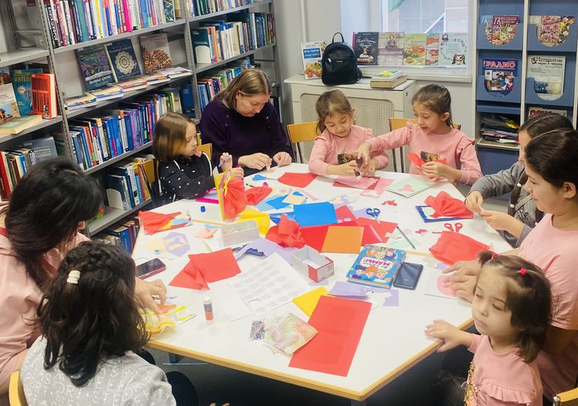
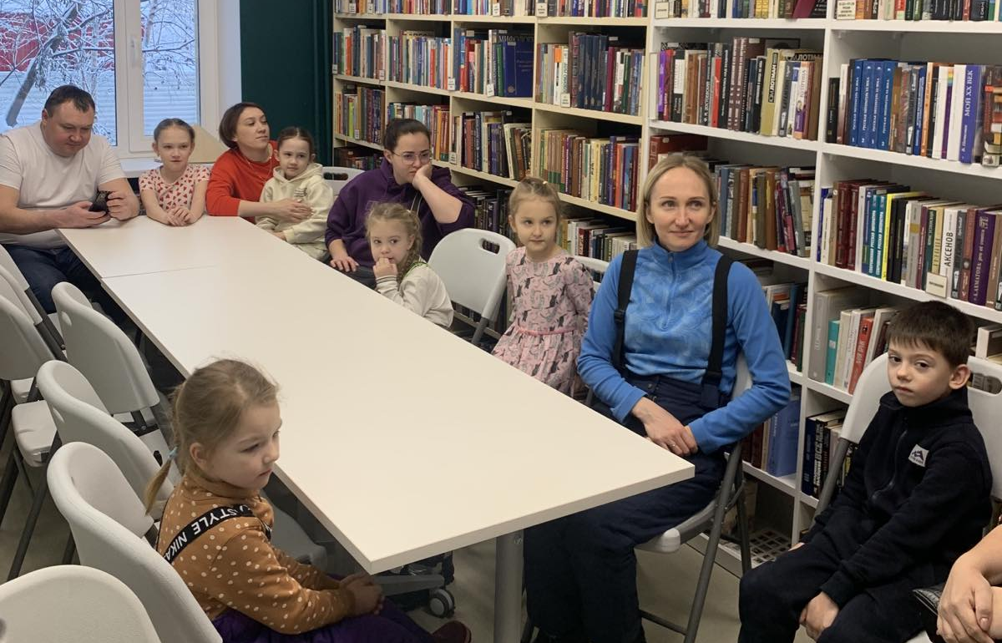
Качественные показатели проекта:
родители вовлечены в непосредственную активную деятельность, к участию в формировании социально-нравственного развития каждого ребенка и формирование гражданского сознания, формирование социальных ценностей у своих детей.

Slide 23
СПАСИБО ЗА ВНИМАНИЕ

Slide 24
Проведение совместных ПРОЕКТОВ, образовательных событий, направленных на социальное, трудовое воспитание дошкольников и младших школьников
Муниципальное бюджетное дошкольное образовательное учреждение детский сад №41 «Рябинушка»
В РАМКАХ ПРИОРИТЕТНОГО КОМПЛЕКСНОГО ПРОЕКТА МУНИЦИПАЛЬНОЙ СИСТЕМЫ ОБРАЗОВАНИЯ
«ПРЕЕМСТВЕННОСТЬ ДОШКОЛЬНОГО И НАЧАЛЬНОГО ОБЩЕГО ОБРАЗОВАНИЯ»
практикум по организации взаимодействия образовательных организаций и родителей (законных представителей) ОБУЧАЮЩЩИХСЯ в рамках реализации модели преемственности по созданию воспитательной среды в ОО
заседание межфункциональной команды «Территория воспитания»
Подготовила:
Максимова Татьяна Михайловна, заместитель заведующего по учебно-воспитательной работе МБДОУ №41 «Рябинушка»
г. Сургут, 2024

